Slide 1
펄(Perl)로 타자연습을!!
2011년 12월 22일
1985xmas

Slide 2
저자 소개
1985xmas
올해 9월에 홍콩과기대 컴퓨터공학과 대학원 석사과정에 갓 입학한 새내기 유학생. 대학원 입학 후 텍스트 처리를 위해 펄을 공부했다가 펄의 매력에 완전히 빠져버렸다. 주로 사용하는 ID는 1985xmas와 specno1이며 현재 블로그(http://specno1.blog.me)에 펄 강좌를 올리고 있다. 블로그에서 사용하는 이름인 “초승달”에는 미래가 항상 현재보다 더 밝아지기를 바라는 마음이 담겨 있다.

Slide 3
시작하며
대학원 입학 후 펄을 처음 접했다가 펄에 완전히 반해서 블로그에 펄 강좌를 올리기 시작했습니다. 아직 부족한 점이 많은 제 블로그에 감사하게도 am0c 님께서 방문해주셨고, 펄 크리스마스 달력 기사 제의를 해 주셨습니다. 다른 분들에 비해 실력면에서나 경험면에서나 부족한 제가 과연 제대로 된 기사를 쓸 수 있을까 하는 걱정이 들었지만 용기를 내어 이렇게 기사를 쓰게 되었습니다.

Slide 4
시작하며
오늘 함께 만들어볼 프로그램은 타자연습 프로그램입니다. 화면에 타자연습 문장을 띄워주고(연습하고 싶은 문장 파일을 사용자가 직접 선택할 수 있습니다), 사용자가 그 문장을 따라 입력하면 타자 속도와 정확도, 연습 시간을 계산해서 보여주며 어느 위치에서 오타가 났는지도 알려줍니다. 프로그램을 종료하게 되면 평균 속도와 평균 정확도, 총 연습 시간을 출력해줍니다.

Slide 5
시작하며
영문 타자를 연습하도록 프로그램을 만들었습니다만, 2바이트 문자 지원 부분을 추가하면 수많은 언어로(!) 타자연습을 할 수 있을 것입니다.^^ 그러면 이제 본격적인 설명에 들어가도록 하겠습니다!

Slide 6
프로그램 설계
프로그램 설계를 위해 “대략 코드(pseudocode, 수도코드)”를 짜 보도록 하겠습니다. 참고로 pseudocode에 대응되는 표준 용어는 “의사(疑似) 코드”입니다만, “대략 코드”라는 말이 더 와닿지 않나요? ^^; 하여간 “대략적인” 코드를 만들어 보도록 하겠습니다. 제가 짜 본 대략 코드는 다음과 같습니다.

Slide 7
프로그램 설계
타자연습 문장 자료를 입력받는다.
연습 문장을 화면에 출력한다.
사용자로부터 입력을 받는다.
사용자가 문장을 입력하는 데에 걸린 시간을 측정한다.
몇 글자를 입력했는지를 계산한다.
올바로 입력한 글자와 오타를 구분한다.
오타의 위치, 연습 시간, 정확도, 속도를 출력한다.
위 작업을 반복한다.

Slide 8
실제 코드
실제 코드는 다음과 같습니다. 대부분의 작업은 oneSentence()라는 함수를 만들어서 처리했습니다. 나무보다 숲을 먼저 본다는 의미에서 프로그램 전체의 구조를 먼저 알아보고, oneSentence() 함수를 나중에 보도록 하겠습니다. oneSentence() 함수의 구현을 제외한 프로그램의 주요 부분은 다음과 같습니다.

Slide 9
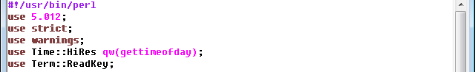
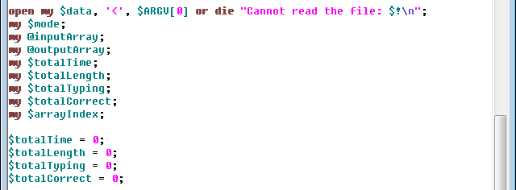
실제 코드

Slide 10
실제 코드
프로그램의 시작 부분입니다. 시간을 정교하게 측정하기 위해 마이크로초 단위까지 시간을 측정해주는 Time::HiRes 모듈을 사용했고, 사용자가 키를 누른 후에 엔터키를 누르지 않아도 키보드로부터 입력을 받을 수 있도록 Term::ReadKey 모듈을 사용했습니다. $data 변수는 연습 문장 텍스트 파일을 불러오는 데에 쓰입니다.

Slide 11
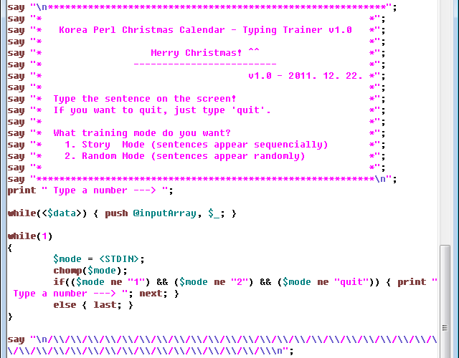
실제 코드

Slide 12
실제 코드
프로그램을 실행하면 화면에 처음 나타날 부분입니다. 사용자가 1을 입력하면 연습 문장 파일에 있는 순서대로 문장을 출력해주고, 2를 입력하면 문장 순서를 뒤섞어서 출력해줍니다. 1은 내용이 이어지는 문장들을 연습할 때, 2는 각각 독립적인 문장들을 연습할 때 쓰입니다.
눈여겨보실 부분은 while(<$data>) { push @inputArray, $_; }의 위치입니다. 사용자가 1번과 2번중 무엇을 선택할지 고민하는 동안에 프로그램은 연습 문장 파일을 읽어오는 작업을 합니다. 나름 설계를 최적화(-_-!) 한다고 신경쓴 부분이니 너그러운 칭찬 부탁드립니다...ㅠㅠ

Slide 13
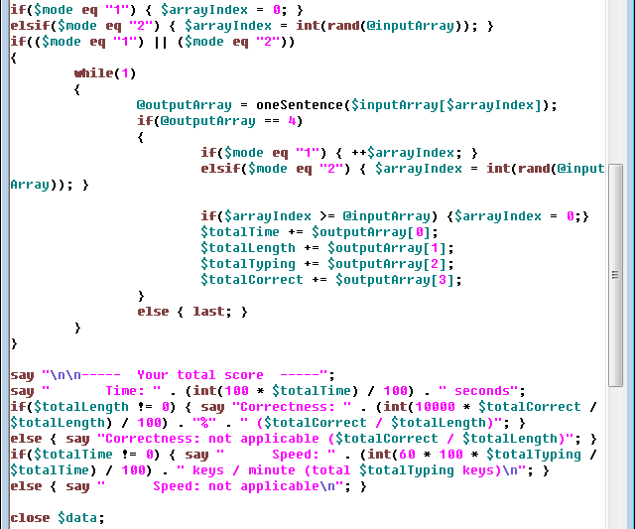
실제 코드

Slide 14
실제 코드
사용자의 선택에 따라 문장 출력 순서를 결정해준 뒤 타자연습을 시작합니다. “한 문장어치 타자연습하기”의 모든 과정을 oneSentence() 함수가 도맡아 하기 때문에 단순히 무한루프 속에서 함수를 호출하는 것만으로 모든 작업이 끝납니다(함수의 위엄!).
한편 oneSentence() 함수는 호출될때마다 사용자의 타자 연습 시간, 문장 길이, 총 타수, 올바르게 입력한 타수를 반환합니다. 그 정보들을 받아들이는 부분이 코드에 구현되어 있습니다. 한편 사용자가 종료 명령을 내렸을 때에 해당하는 부분도 else { last; }로 구현되어 있습니다.

Slide 15
실제 코드
자! 벌써 프로그램 구조 분석이 끝났습니다. 역시 함수를 만들어서 작업을 처리하니 프로그램 구조에 해당되는 코드가 짧아져서 보기에도 편하고 이해하기에도 편합니다. 그러면 이제 오늘의 주인공인 oneSentence() 함수를 보도록 하겠습니다.

Slide 16
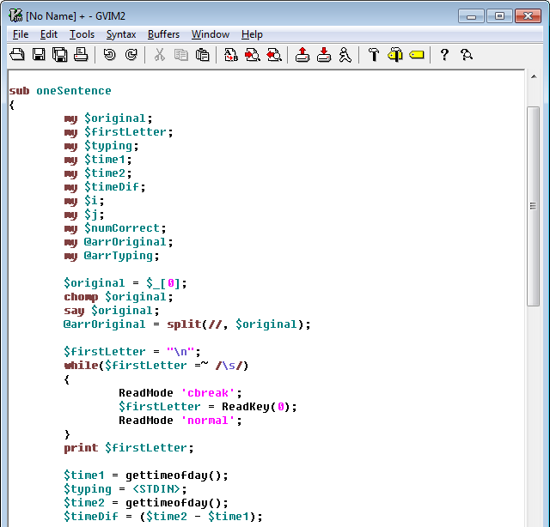
실제 코드

Slide 17
실제 코드
oneSentence() 함수의 앞부분입니다. 이 함수는 하나의 연습문장을 입력받아서 한 번의 타자연습을 실행한 뒤 종료됩니다. 인자(argument)로 입력받은 문장이 $original = $_[0];를 통해 $original 변수에 저장되며, 이 때 문장의 맨 끝에 있는 엔터(\n)를 없애기 위해 chomp 함수가 사용됩니다. 그 후 나중에 사용자가 어느 위치에서 오타를 냈는지를 쉽게 계산하기 위해 연습 문장을 배열 변수인 @arrOriginal로 옮겨 저장합니다. @arrOriginal = split(//, $original);을 사용하면 원 문장의 한 글자 한 글자가 하나씩 배열의 각 칸에 들어가게 됩니다.

Slide 18
실제 코드

Slide 19
실제 코드
프로그램을 짤 때 가장 고생을 많이 한 부분입니다. 화면에 연습 문장이 출력된 후 사용자가 “첫 키”(첫키스가 아닙니다)를 누른 후부터 시간을 측정하기 위해 엔터를 누르지 않아도 키의 입력을 인식하는 부분을 만들어야 했습니다. 그 기능을 위해 ReadMode ‘cbreak’;와 ReadKey() 함수를 사용했습니다. ReadKey() 함수는 키보드로부터 한 글자를 입력받는 기능을 하며, ReadMode ‘cbreak’;는 ReadKey() 함수로 하여금 엔터가 눌리지 않아도 키를 입력받도록 해 줍니다. 그 작업이 끝나면 ReadMode ‘normal’;을 통해 키 입력 환경을 원상태로 돌려놔주어야 합니다.

Slide 20
실제 코드
그런데 그렇게 되면 키를 입력만 받을 뿐 사용자가 누른 키가 화면에 출력되지 않습니다. 그래서 print를 통해 사용자가 누른 키를 화면에 출력해 주었습니다. 한편 사용자가 글자가 아닌 공백문자(엔터, 스페이스 등)를 문장의 처음에 입력하는 경우 화면 구성이 헝클어지므로 while문과 정규식을 이용해서 그런 경우를 잡아냈습니다.
그 후에는 시간 측정을 합니다. gettimeofday() 함수는 현재 시각을 마이크로초(백만분의 1초) 단위까지 출력해줍니다. 사용자가 문장을 입력하기 전과 후의 시각을 입력받아서 타자 연습 시간을 계산합니다.

Slide 21
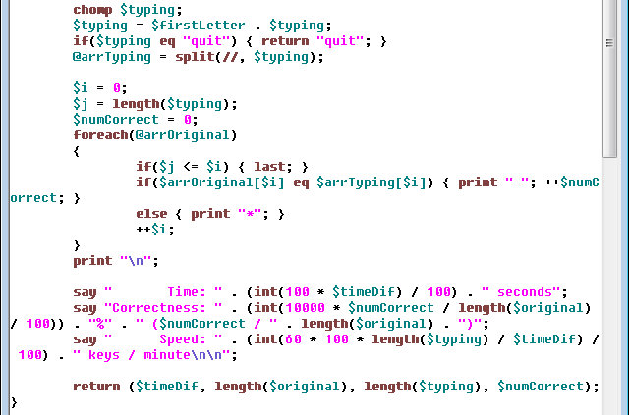
실제 코드

Slide 22
실제 코드
함수의 마지막 부분이자 모든 프로그램 설명의 마지막 부분입니다. 앞서 문장의 시작 부분에 입력받은 “한 글자”와 그 후의 나머지 글자들을 $typing = $firstLetter . $typing;을 이용해서 합쳐주고, 연습 문장때와 마찬가지로 오타 검사를 위해 문장을 배열로 만들어줍니다. 만약 사용자가 “quit”을 입력했으면 프로그램을 종료합니다.
이어지는 foreach문을 통해 오타 검사가 이루어지며, 올바른 입력 자리에는 “–”를, 오타 자리에는 “*”를 출력하여 (나름)시각적으로 오타가 난 곳을 표시해줍니다. 그 후 연습 시간, 연습 문장 길이, 입력 타수, 올바른 입력 타수를 반환하고 함수가 종료됩니다. 이로써 프로그램에 대한 모든 설명이 끝났습니다!

Slide 23
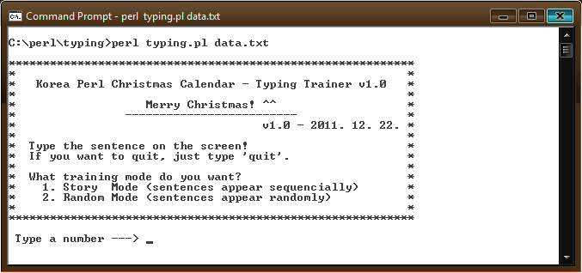
실행 화면

Slide 24
실행 화면
첫 실행 화면입니다. 실행 방법은 다음과 같습니다. perl typing.pl [연습 문장 파일 이름] (예제: c:\>perl typing.pl data.txt) 참고로 윈도7에서 Strawberry Perl을 사용했습니다.
연습 문장 파일 형식은 단순합니다. 각각의 연습 문장이 엔터로 구분되어 있기만 하면 됩니다. 단 인터넷에서 문장을 긁어오다 보면 문장의 맨 끝에 스페이스바로 인한 공백이 있는 경우가 있는데, 그런 경우는 그 공백을 미리 제거해주시는 편이 좋습니다. 그렇지 않으면 타자연습을 하실 때에 그 공백까지 입력해주셔야 합니다.

Slide 25
실행 화면
프로그램이 실행되면 프로그램의 정보, 인사말과 함께 안내가 나옵니다. 1번을 선택하시면 연습 문장 파일에 있는 순서대로 문장이 출력되고, 2번을 선택하시면 문장 순서가 무작위로 바뀌어서 출력됩니다. 프로그램을 종료하고 싶을 때에는 “quit”를 입력하시면 됩니다.

Slide 26
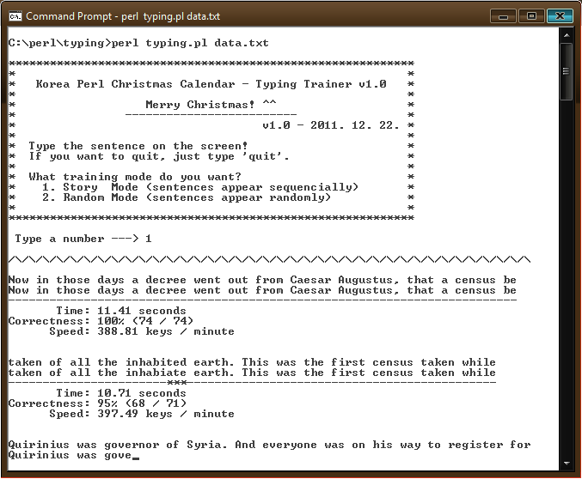
실행 화면

Slide 27
실행 화면
1번을 선택해서 내용이 이어지는 문장들로 타자연습을 하는 화면입니다. 예제 문장은 크리스마스를 기념해서 아기 예수님의 탄생 장면으로 골랐습니다. 화면을 보시면 오타가 발생한 부분이 표시되어 있고, 타자를 연습한 시간과 정확도, 속도가 표시되는 것을 아실 수 있습니다.

Slide 28
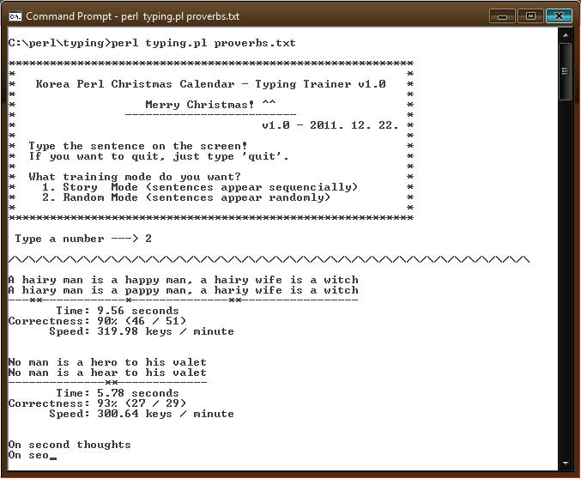
실행 화면

Slide 29
실행 화면
이번에는 영어 속담을 연습 문장 파일로 주었습니다. 원본 파일에는 속담들이 알파벳 순으로 정렬되어 있지만, 메뉴에서 2번을 선택하니 무작위로 속담들이 출력됩니다.

Slide 30
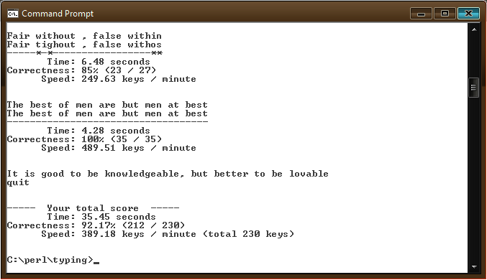
실행 화면

Slide 31
실행 화면
“quit”을 입력하시면 프로그램을 종료하실 수 있습니다. 프로그램은 종료되기 전에 최종 연습 시간, 총 정확도, 평균 속도를 출력해줍니다. 제 영타 속도가 그리 빠르지 않군요...-_-;;;;;

Slide 32
정리하며
이렇게 펄로 타자연습 프로그램을 만들어 보았습니다. 재미있게 보셨는지 모르겠네요.
펄은 재미있는(!), 그리고 쉬우면서 강력한 언어입니다. 대학원에 입학한 지 4개월밖에 되지 않았지만, 대학원 입학 후 지금까지 제가 학업면에 있어 가장 잘한 일을 꼽으라면 펄을 공부한 일을 꼽을 것입니다. 펄은 제 연구 작업을 30배는 편하게 만들어 주었습니다. 절대로 과장이 아닙니다.

Slide 33
정리하며
사실은 크리스마스가 예수님 생신이면서 동시에 제 생일입니다.(ID를 보시면 아실 수 있듯이... 아악 나이가 공개되어 버리는군요 -_-) 이렇게 크리스마스를 맞아 펄 크리스마스 달력에 기사를 쓰게 된 것이 저에겐 잊을 수 없는 생일선물이 될 것 같습니다.

Slide 34
정리하며
이 글을 여기까지 읽어주신 여러분께 진심으로 감사를 드립니다. 또한 다시한번 이 자리를 빌어 저에게 기사 제의를 해 주신 am0c님께 감사를 드립니다. 그리고 제가 펄을 처음 공부할 때에 큰 도움이 된 책 “Modern Perl”의 저자 chromatic( http://www.onyxneon.com/books/modern_perl/index.html )과 펄을 만든 Larry Wall에게 역시 감사의 말씀을 드립니다. 그럼, 여러분, 즐거운 성탄절 되세요! 메리 크리스마스~~~!! ^^

